Slide 1
#EEE2021
Temps 1 : état des lieux
1
Notes:
1

Slide 2
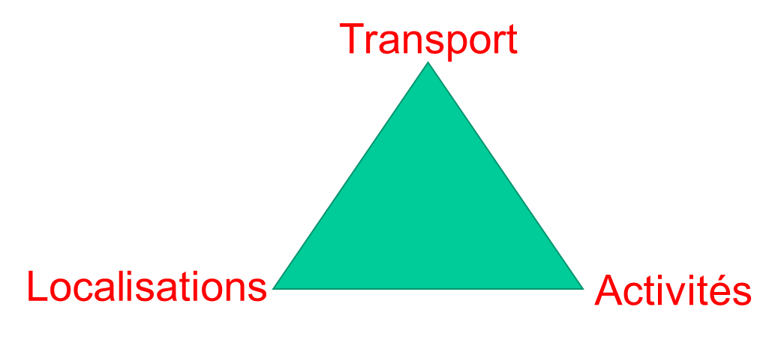
Les trois composantes de la mobilité
#EEE2021
Ville et mobilité : 3 systèmes en interactions
La mobilité

Slide 3
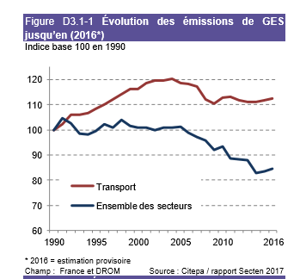
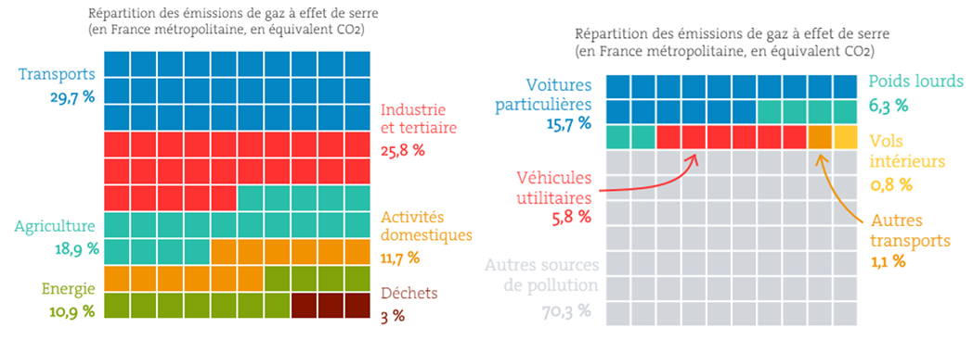
#EEE2021
Renverser la tendance pour tenir nos engagements
La VP = 16% des émissions de CO2,
20 fois plus que l’avion
Source CITEPA
Hausse de 12% des émissions mobilité sur 1990-2016
-55% de baisse en 2030, neutralité en 2050, un challenge immense !

Slide 4
#EEE2021
Une baisse des émissions de 55% d’ici 2030, est-ce faisable?
Emissions = Emissions Unitaires x Km parcourus x Taux remplissage
Voiture Electrique
Urbanisme
Télétravail ?
Décroissance ?
Report modal
Covoiturage ?
Autopartage ?
Au mieux -20% d’ici 2030
- 56% pour atteindre -55% d’émissions
Une marche très haute jamais atteinte dans le passé.
4

Slide 5
#EEE2021
Temps 2 : Evolutions récentes et tendances
5
Notes:
5

Slide 6
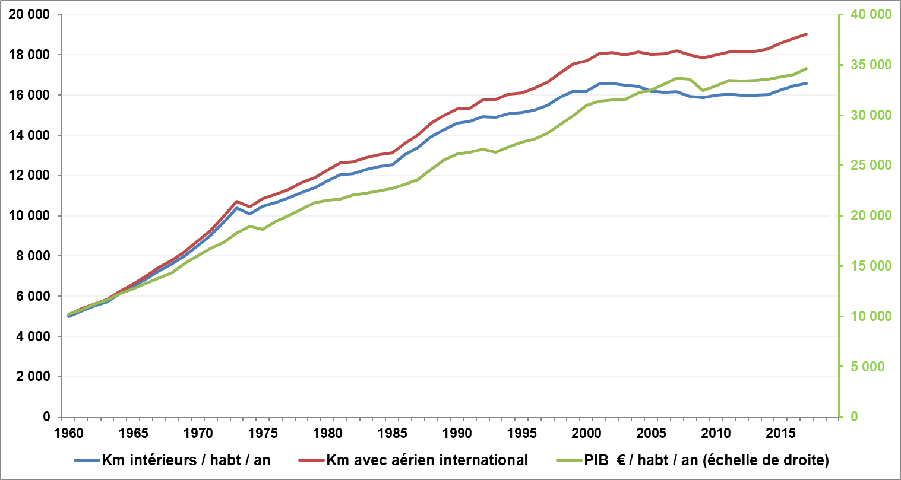
#EEE2021
Evolution des distances parcourues et du PIB
Source Aurélien Bigo + J Coldefy d’après INSEE
Depuis 2000 stagnation des distances parcourues
à 45 km/j/habt sauf avion (de 1500 à 2500 km/habt/an)

Slide 7
#EEE2021
Ex de simplisme : Plus de vélos = moins de voiture
Le vélo est l’outil idéal pour la mobilité urbaine :
  Je le prends quand je veux, comme ma voiture
  Il va aussi vite qu’une voiture en milieu urbain voire plus vite en HP
  Il ne pollue pas et occupe 3 fois moins d’espace public que la voiture
  Il coute peu cher pour l’usager comme pour la collectivité
Mais il a une portée limitée même en VAE (de 5 à 10 km)
Comparaison de l’agglomération de Lyon avec 3 villes championnes du vélo
➔ Le sujet c’est faire baisser l’usage de la voiture pas de faire monter le vélo.
➔ Jouer l’intermodalité Vélo+TC avec des P+R vélos, déployer des pistes cyclables en dehors des villes centres, et dans les liens avec la 1ère couronne
7

Slide 8
#EEE2021
Temps 3 : Mobilité et territoires
8
Notes:
8

Slide 9
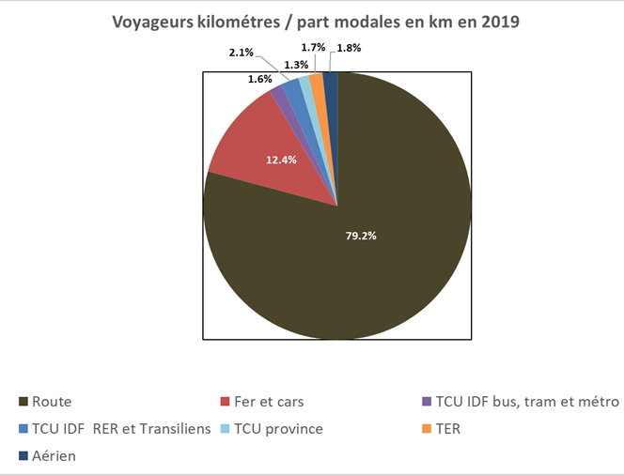
#EEE2021
83 milliards d’euros investis, 3% de baisse de part modale de la voiture depuis 20 ans
Source CTN 2020
9
Pourquoi n’y a-t-il pas eu plus de report modal ?

Slide 10
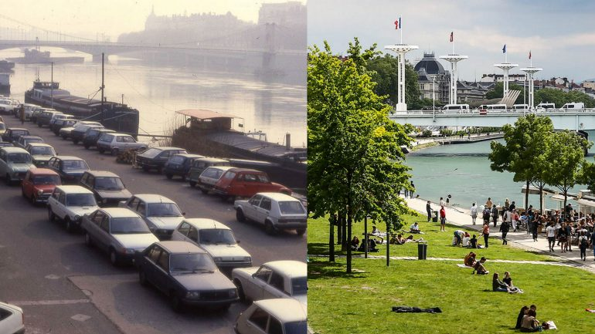
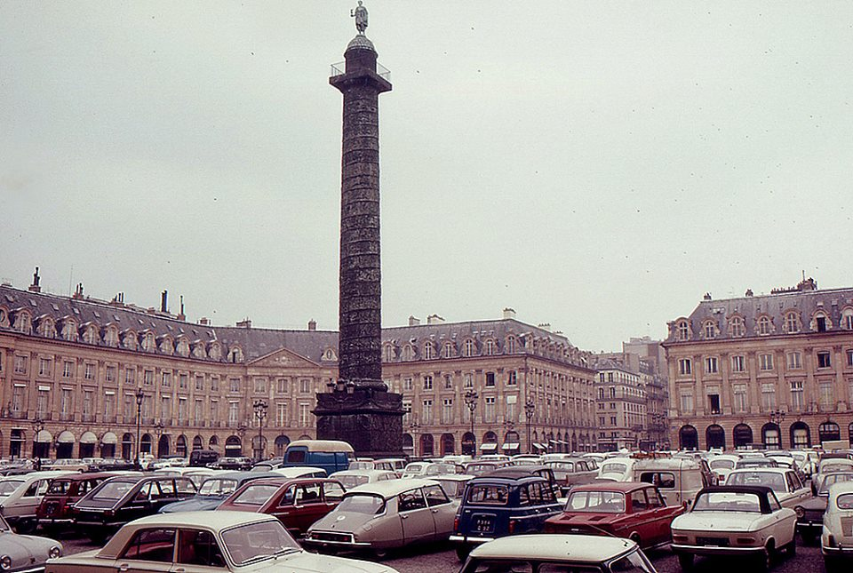
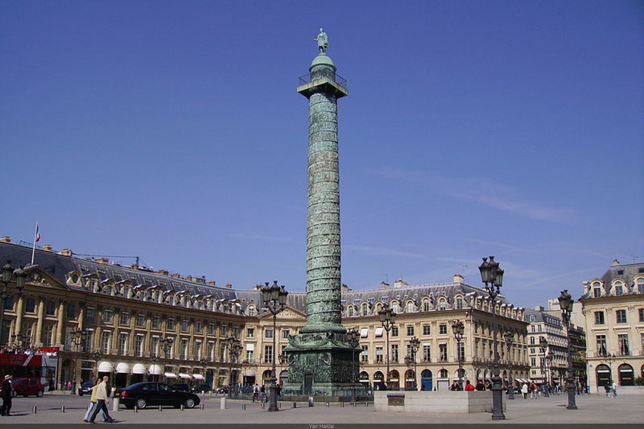
#EEE2021
En fait les choses bougent
2) Les nouveaux leviers de la résilience
Les quais du Rhône à Lyon en 1989 ... et en 2007

Slide 11
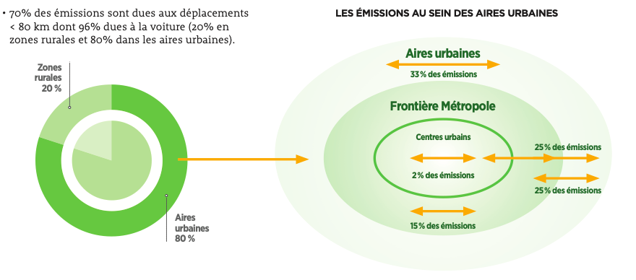
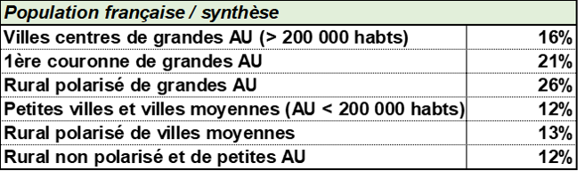
#EEE2021
… mais pas là où se situe la masse des km en voiture
2nde couronne
Localisation territoriale des émissions / CEREMA – DEEM d’après les EMD
Les aires urbaines = 60% des émissions de GES du transports de voyageur
En leur sein le centre ville ne pèse que 2% des émission
11

